Slide 1


光電世界
Peter老師
Midas老師
授課
Notes:
1.自我介紹....
班規：
1.不可以看課堂以外的網站 ( 被發現，下課跟老師聊聊天
2.上課要戴口罩 ( 疫情緣故
3.有問題舉手跟現場的老師說

Slide 2



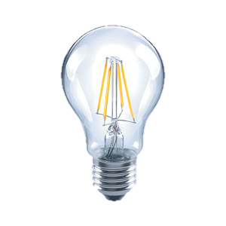
燈泡的來源
生火
蠟燭
燈泡
Notes:
人類照明工具的第二次革命是來自電的出現，發明了電燈，這也是人類開創用電照明的歷史。用電來照明的歷史。

Slide 3
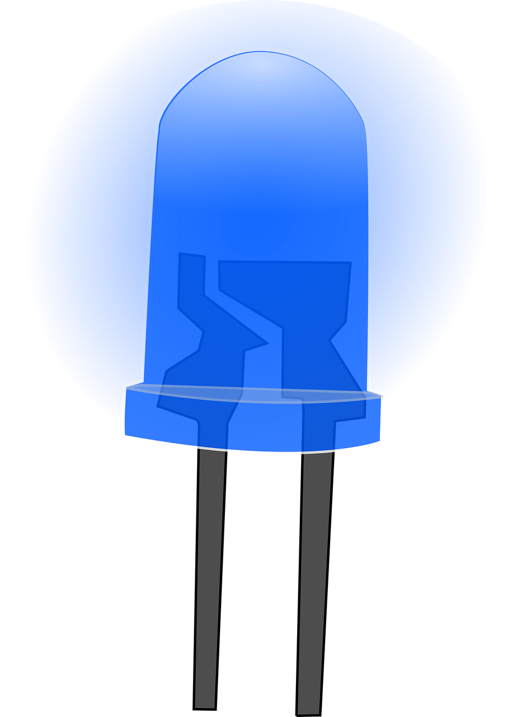
燈泡的來源
生火
蠟燭
燈泡
LED
Notes:
接下來到我們現在，其實有第三次的燈泡革命，就是LED
LED在台灣有些地方的路燈都改成LED，因為LED跟以往的白熾燈泡相比，他比較高效、節能、長壽命、環保，也大家稱「希望之光」，是一次的綠色技術照明革命

Slide 4



寫下點子
一個燈亮
一個燈暗

Slide 5
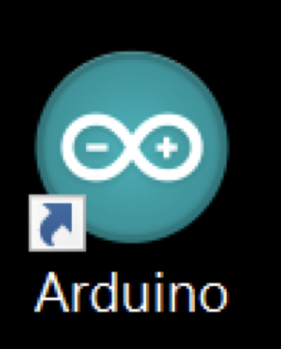
撰寫程式
點擊兩下Aruino打開程式

Slide 6
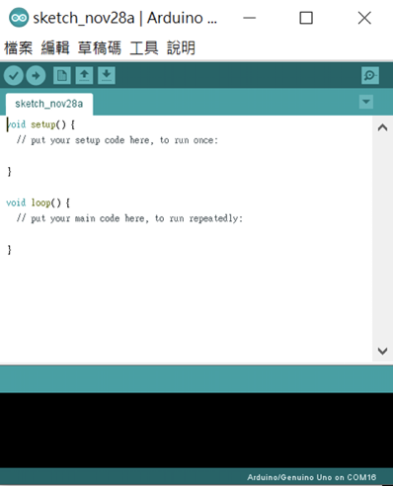
撰寫程式
找到工具點擊滑鼠左鍵一下

Slide 7
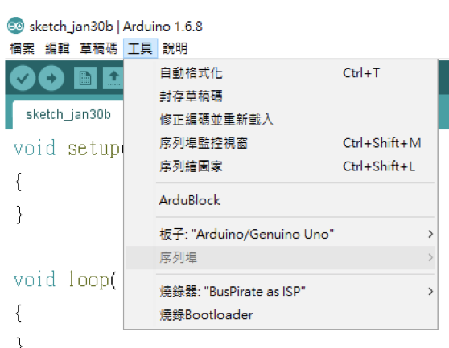
撰寫程式
點選序列埠

Slide 8
撰寫程式
點選序列埠

Slide 9
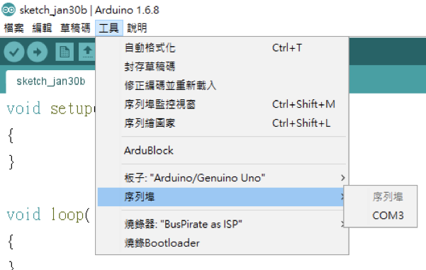
撰寫程式
若有COM出現
請記起他的數字

Slide 10
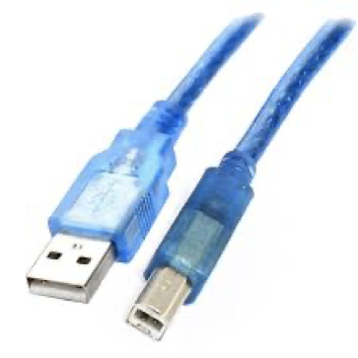
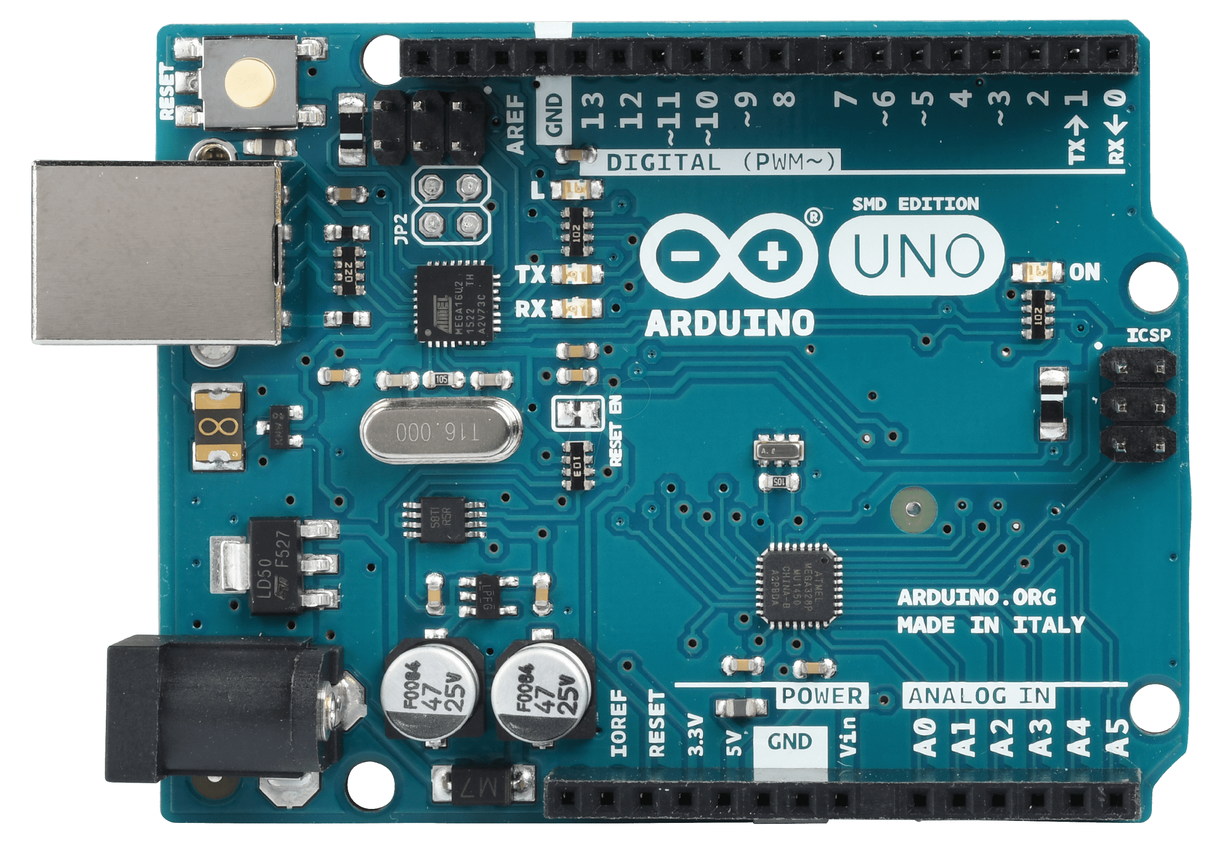
尋找材料
拿出：
藍色傳輸線
Arduino板

Slide 11
尋找材料
點選序列埠選擇出現的COM

Slide 12
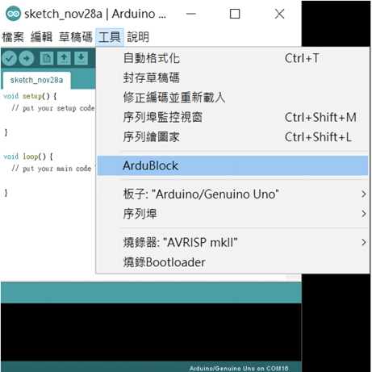
尋找材料
點選Ardublock

Slide 13

基本概念
類比訊號
數位訊號
Notes:
大自然裡一切的訊號，包括我們聽到的聲音、看到的影像，都屬於類比訊號，例如：老師使用麥克風在上課，麥克風是一種聲音的接收器，可以將聲音的大小轉換成電壓的大小，得到的是一個連續的電壓變化，這種「連續的訊號」稱為類比訊號。人類講話的聲音當然是連續的，因為我們的聲音可能是漸漸變大或漸漸變小，隨著聲音的大小，麥克風的電壓也會漸漸變大或漸漸變小。

Slide 14
基本概念
1
0
1
0
1
1
0
1
0
Notes:
經由我們加工以後可以將連續的類比訊號變成 0 與 1 兩種不連續的訊號，例如：電腦在運算的時候只有低電壓與高電壓，訊號可以由 0（0V）直接跳到 1（1V），也可以由 1（1V）直接跳到 0（0V），得到的是一個不連續的電壓變化，這種「不連續的訊號」稱為數位訊號。

Slide 15

基本概念
科普時間
電腦只看得懂0跟1
1(導通)
0(斷路)
Notes:
作業系統是由0跟1組成的，軟體是由0跟1組成的，
所有的資料影片、圖片以及音樂也都是0跟1組成的。
所以使用者是在這龐大的0與1 的世界裡 操作著0與1。

Slide 16
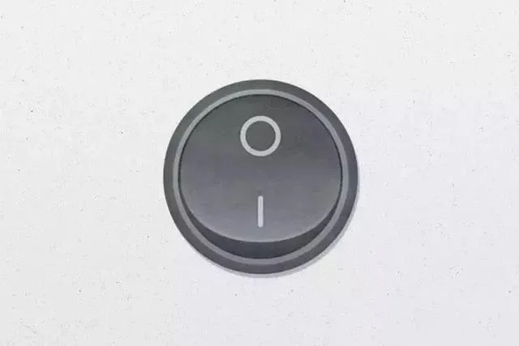

基本概念
科普時間
電腦只看得懂0跟1
1(導通)
0(斷路)
Input
Output
Notes:
很多人認為「O」是通電，「|」是斷電
因為英語裏開是OPEN
很多開關用ON/OFF代表開閉
「|」和「O」這兩個符號
其實是英文的「I/O」兩個字母
是 input/output的縮寫
翻譯過來就是輸入和輸出

Slide 17
基本概念
HIGH
LOW
HIGH
LOW
HIGH
HIGH
LOW
(Arduino)
on
off
on
off
on
on
off
(電腦)
1
0
Notes:
Arduino 就是透過各式各樣的數位訊號，來做運算還有通訊的；只不過，Arduino 把「開」跟「關」的概念，分別以「高電位」和「低電位」來表示，也就是「有通電」和「沒通電」的意思；且因為 Arduino 是用 5 伏特作為工作電壓，所以他們也同時代表了「5 伏特」跟「0 伏特」的意思。為了不造成你的困擾，你只需要記得 Arduino 有高、低這兩種電位的狀態，分別代表 5 伏特跟 0 伏特就可以了！

Slide 18
基本概念
迴圈(loop)
輪迴, 繞圈

Slide 19

基本概念
迴圈(loop)
輪迴, 繞圈

Slide 20
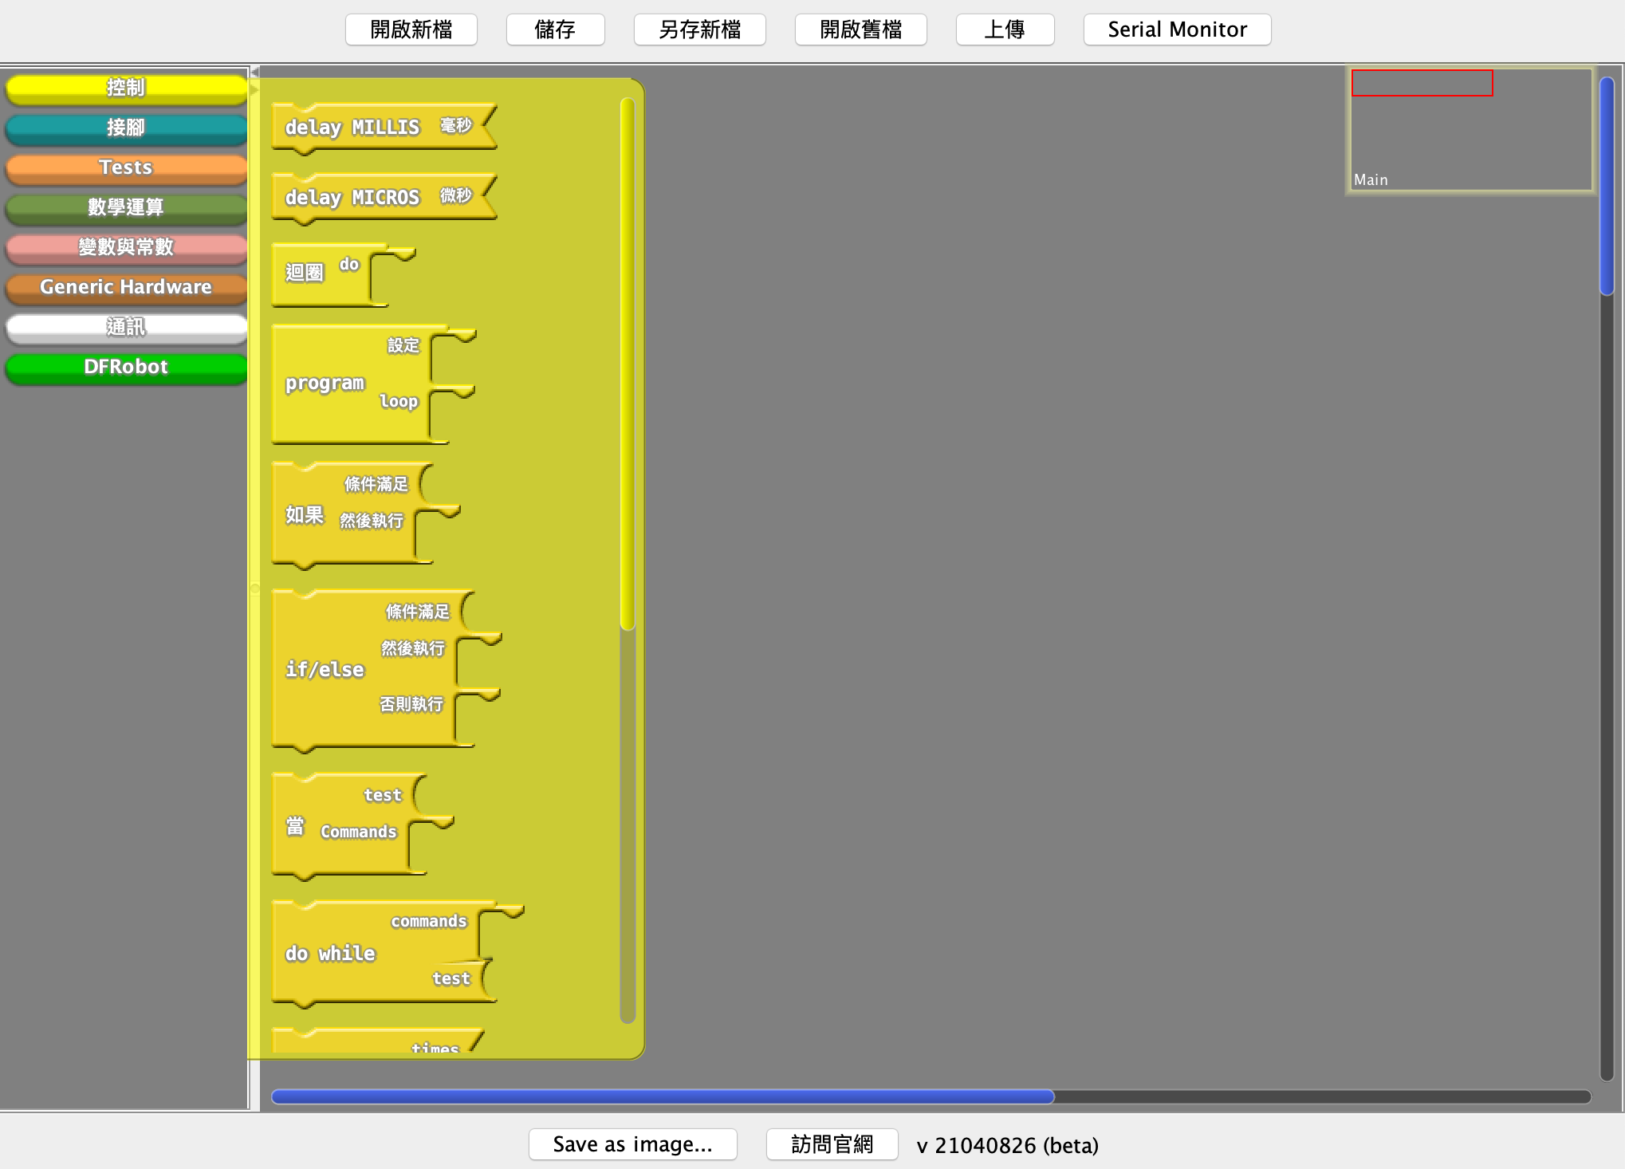
編寫程式
點選“控制”
拖拉迴圈do

Slide 21
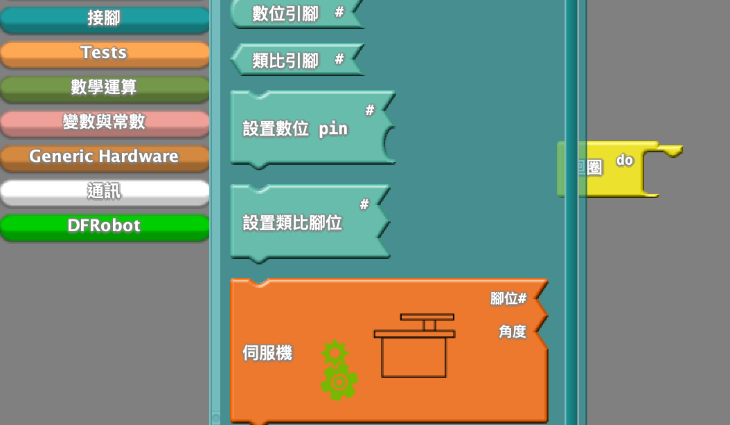
編寫程式

Slide 22

基本概念
接腳PINS
每個腳位都可以是輸出or輸入
ㄈ
接腳PINS
Notes:
我們曾經提到 Arduino 上面有許多黑色的接腳，分別以數字或代號標示；其中 0 – 13 與 A0 – A5 這些接腳，我們姑且稱作「工作接腳」，都可以用指令來喚醒他們的一些特異功能。
第一個要介紹的特異功能，就是每個工作接腳都可以被當作「輸入」或是「輸出」模式來使用。簡單來說，如果我要從某隻接腳送入一些訊號讓 Arduino 來讀取，這隻接腳就必須設定為「輸入模式」；而當 Arduino 要從某隻接腳送出電流，讓外接的電路工作時，則必須被設定為「輸出模式」。

Slide 23
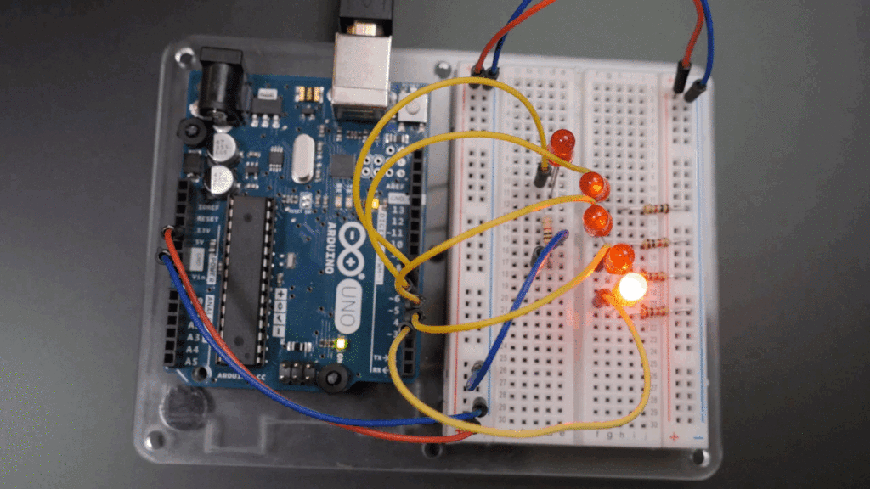
編寫程式

Slide 24
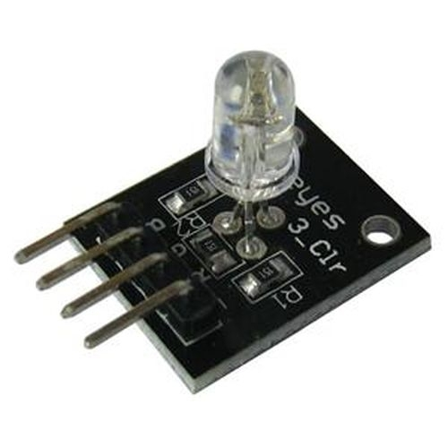
編寫程式
Notes:
我們曾經提到 Arduino 上面有許多黑色的接腳，分別以數字或代號標示；其中 0 – 13 與 A0 – A5 這些接腳，我們姑且稱作「工作接腳」，都可以用指令來喚醒他們的一些特異功能。
第一個要介紹的特異功能，就是每個工作接腳都可以被當作「輸入」或是「輸出」模式來使用。簡單來說，如果我要從某隻接腳送入一些訊號讓 Arduino 來讀取，這隻接腳就必須設定為「輸入模式」；而當 Arduino 要從某隻接腳送出電流，讓外接的電路工作時，則必須被設定為「輸出模式」。

Slide 25
編寫程式

Slide 26
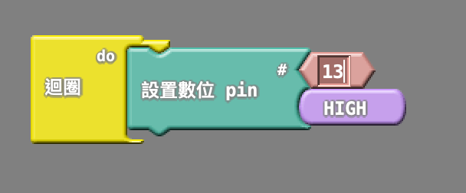
編寫程式
腳位 13
模式 HIGH

Slide 27
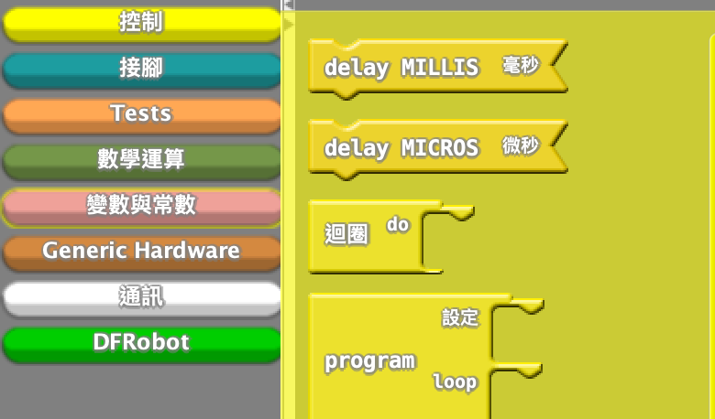
編寫程式
拉出
delay MILLIS毫秒

Slide 28
基本概念
1000毫秒(millisecond) = 1秒(second)

Slide 29
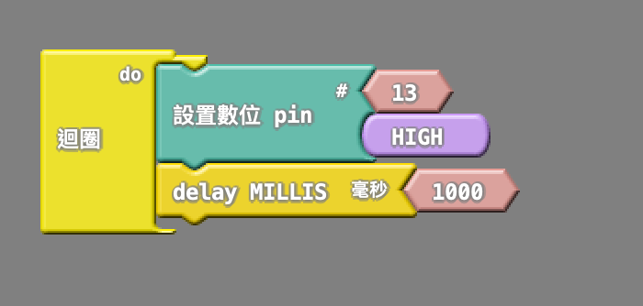
編寫程式
放置到數位PIN底下

Slide 30
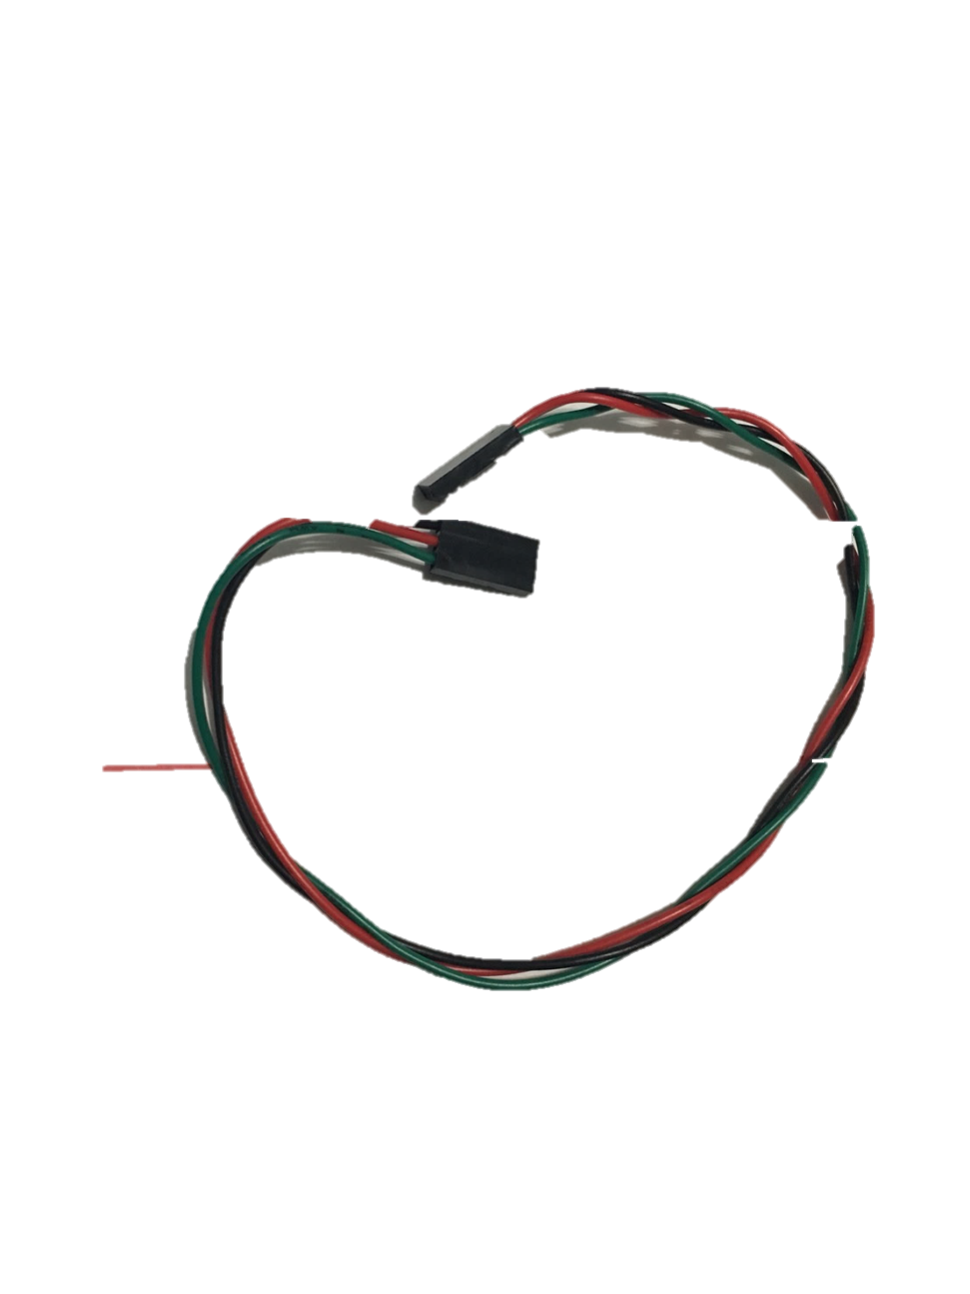
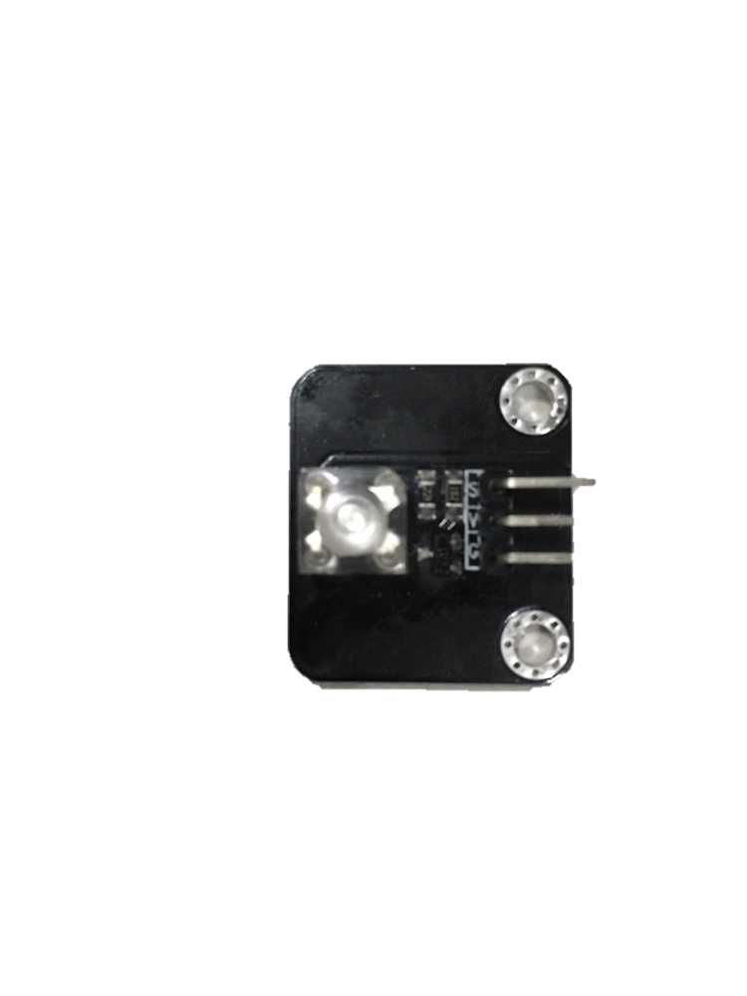
尋找材料
四顆LED
四條三色線

Slide 31
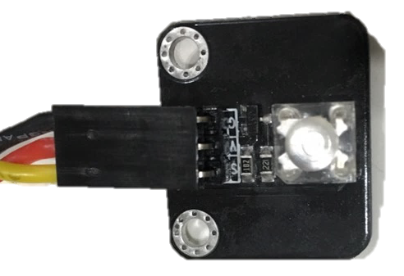
尋找材料
按順序
黑(G)紅(V)黃(S)
插入LED燈

Slide 32
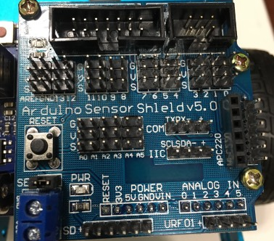
尋找材料
插在腳位(PIN8,9)
數字上面為黃線

Slide 33
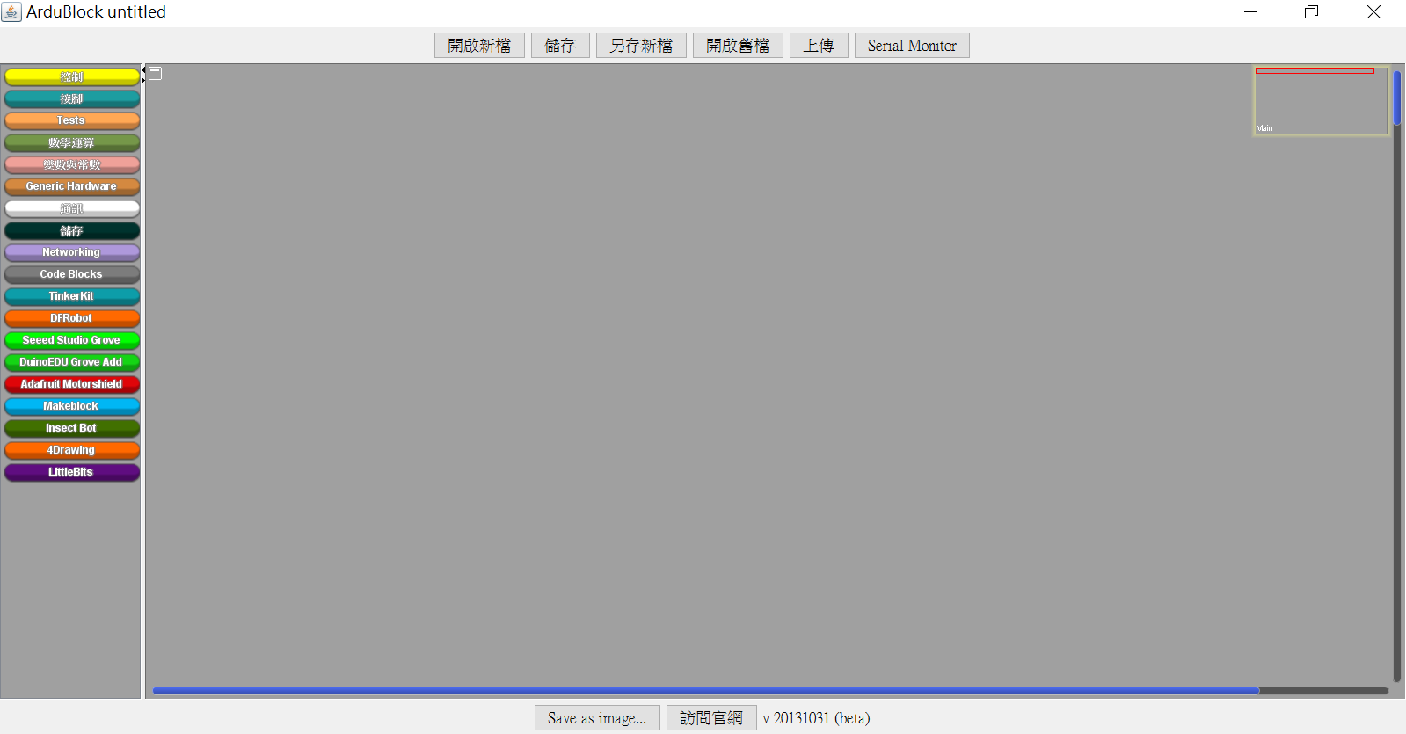
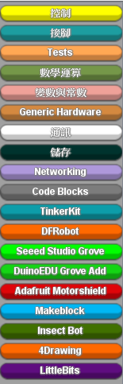
編寫程式
點擊DFRobot

Slide 34
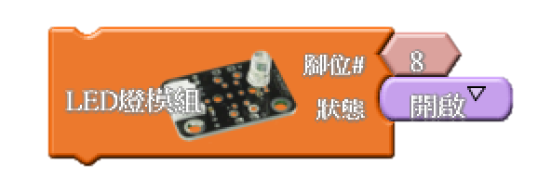
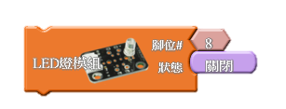
編寫程式

Slide 35
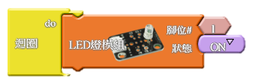
編寫程式
連接
迴圈do 與 LED燈
修改腳位(PIN8)

Slide 36
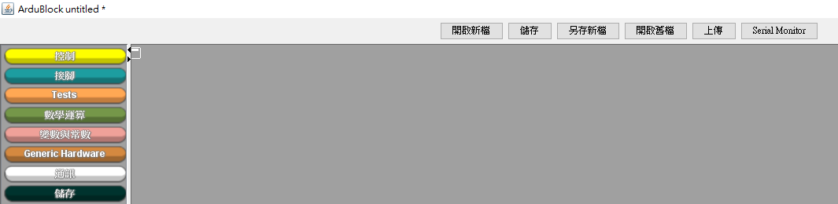
燒錄程式
點擊上傳

Slide 37
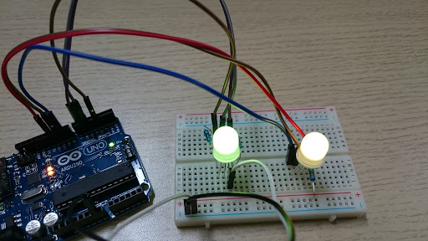

驗證功能
你成功了嗎?

Slide 38
想想看
教完怎麼讓燈發光之後，
要怎麼讓燈一閃一閃呢？

Slide 39
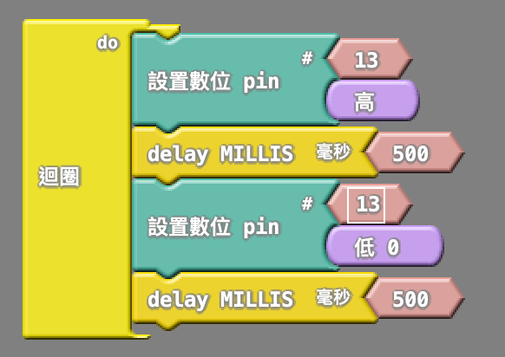
編寫程式
放置到數位PIN底下

Slide 40
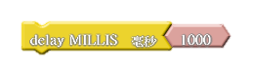
進階挑戰
Delay 毫秒 1000 = ___ 秒
Delay 毫秒 3000 = ___ 秒
Delay 5秒 = ___ 毫秒

Slide 41
進階挑戰
Delay 毫秒 1000 = __1__ 秒
Delay 毫秒 3000 = _____ 秒
Delay 5秒 = _____ 毫秒

Slide 42
進階挑戰
Delay 毫秒 1000 = __1__ 秒
Delay 毫秒 3000 = __3__ 秒
Delay 5秒 = _____ 毫秒

Slide 43
進階挑戰
Delay 毫秒 1000 = __1__ 秒
Delay 毫秒 3000 = __3__ 秒
Delay 5秒 = _5000_ 毫秒

Slide 44
進階挑戰
PIN8燈亮 -> PIN9燈亮->
全暗->全部閃爍一次

Slide 45
下課

